Slide 1
Презентація на тему : «Моя школа»
Презентацію підготувала студентка 1курсу,
спеціальність: математика
Ангелі Катерина Степанівна
1

Slide 2
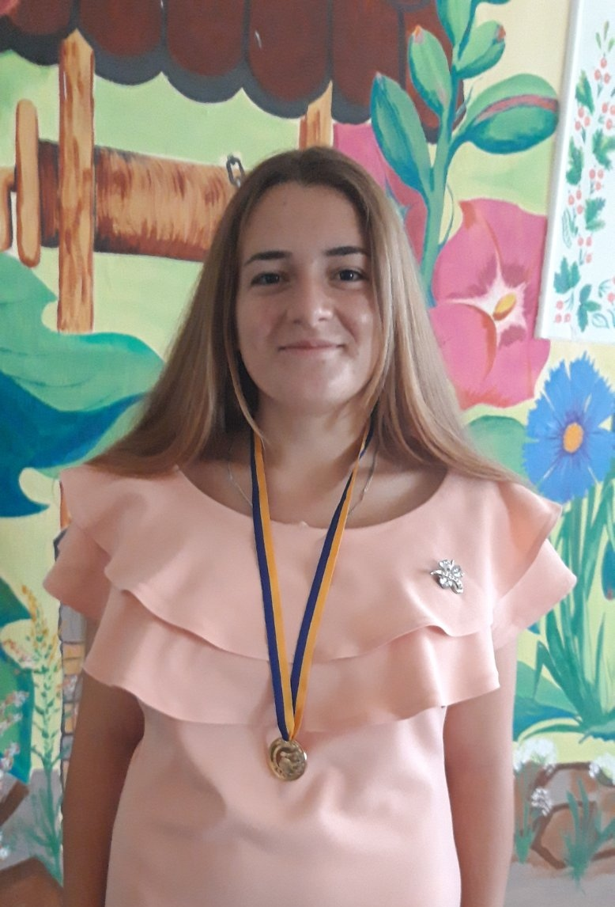
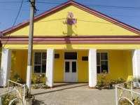
Я навчалася у Долинській загальноосвітній школі I-III ступенів. Закінчила школу зі золотою медаллю. Зі школою мене повязує дуже багато приємних моментів. Саме про них я розповім у наступних слайдах.
2

Slide 3
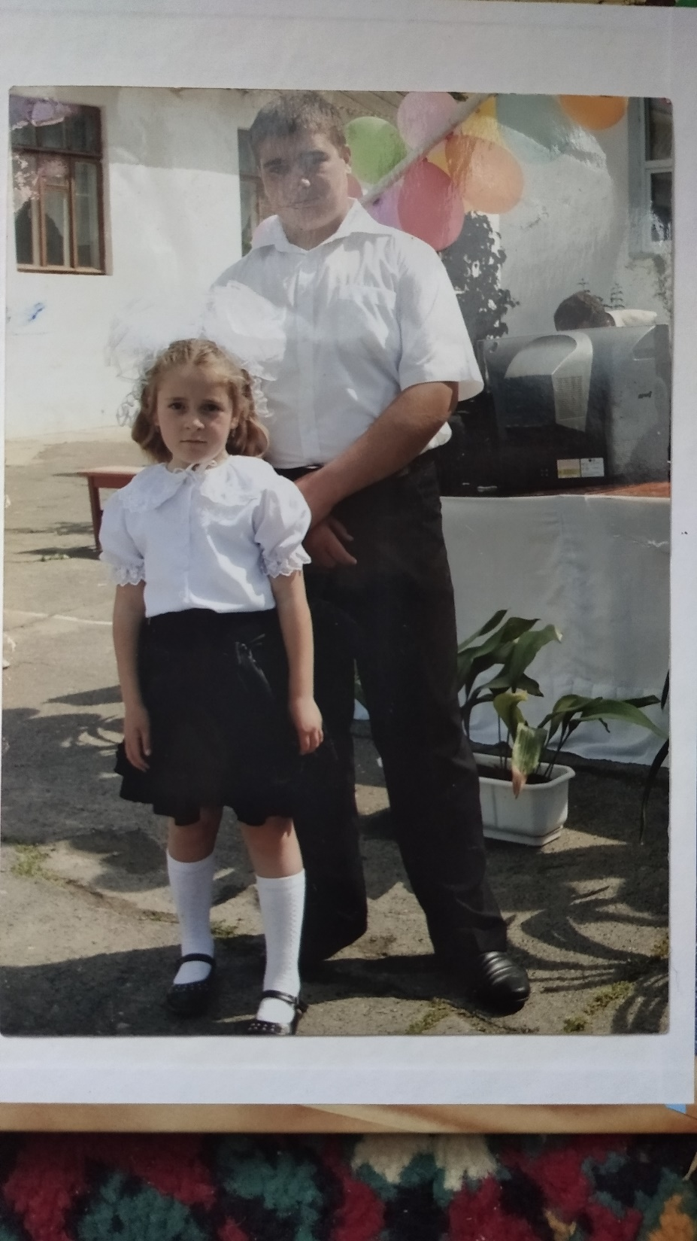
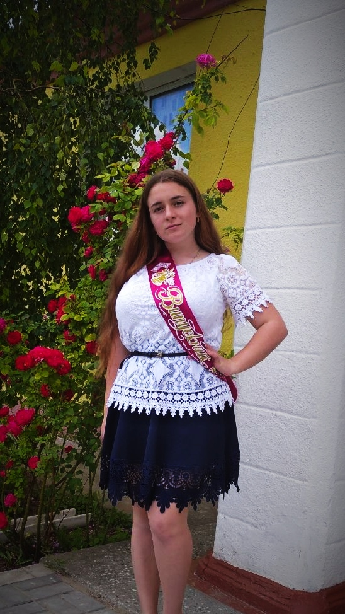
Звісно, мій перший спогад -Перший дзвоник
11 років промайнули дуже швидко!!!.
Останній дзвоник
3

Slide 4
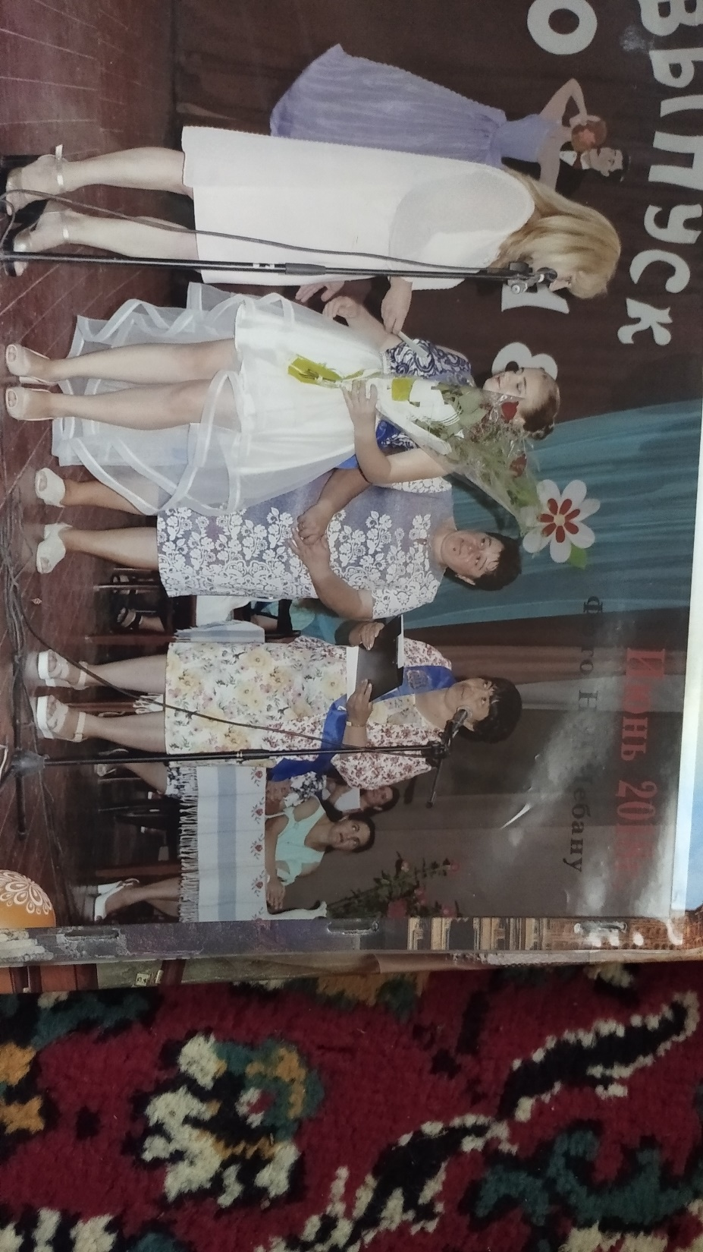
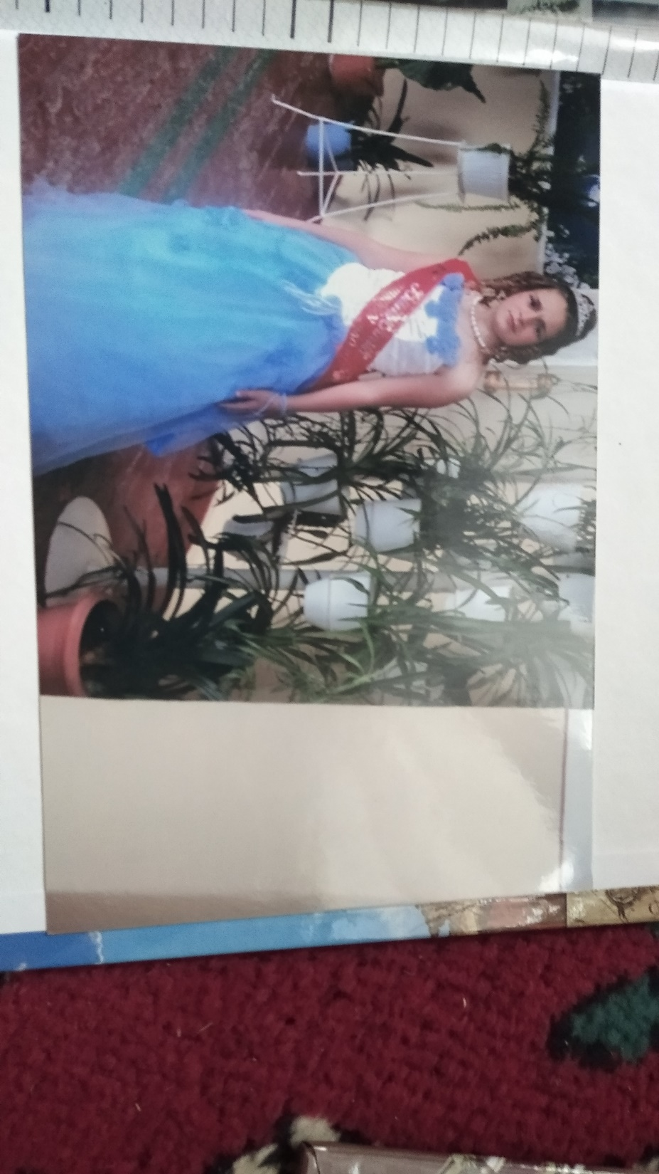
Випускний 4 клас
Випускний 9 клас
4

Slide 5
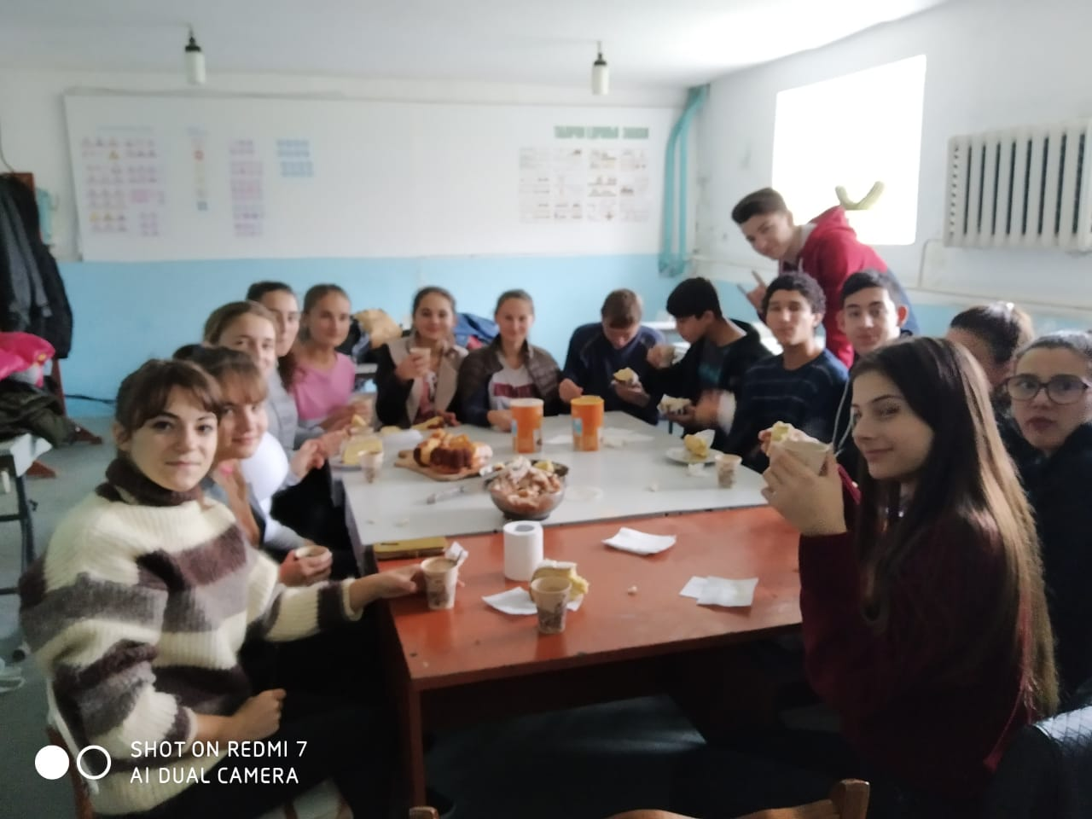
В моїй пам’яті дуже добре закарбувалося, як проходили наші уроки труда. Дівчатка отримували оцінки за приготування чогось смачненького. І частенько після уроків ми з класом залишалися та куштували усе, що приготували.
5

Slide 6
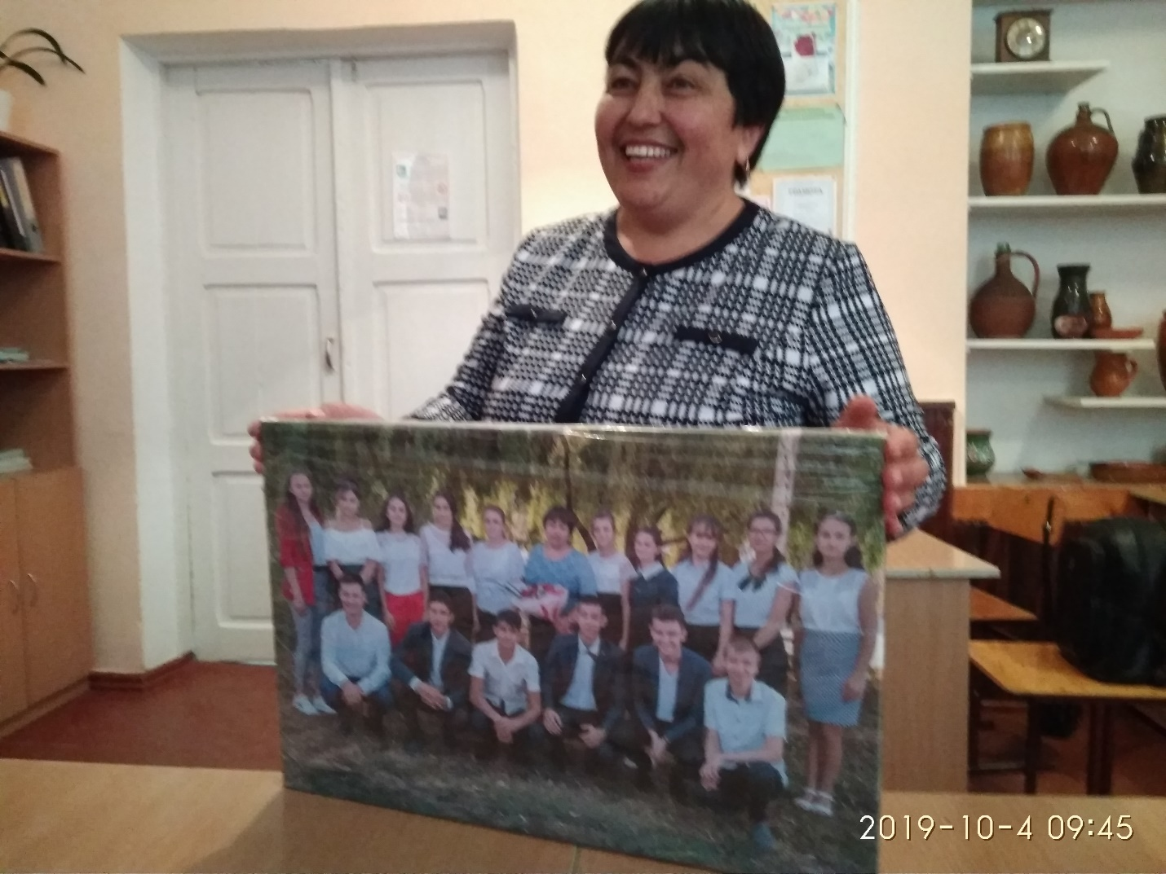
Це наш класний керівник. На день вчителя ми з класом вирішили зробити ось такий подарунок, щоб назавжди закарбуватися в пам’яті нашого класного керівника.
6

Slide 7
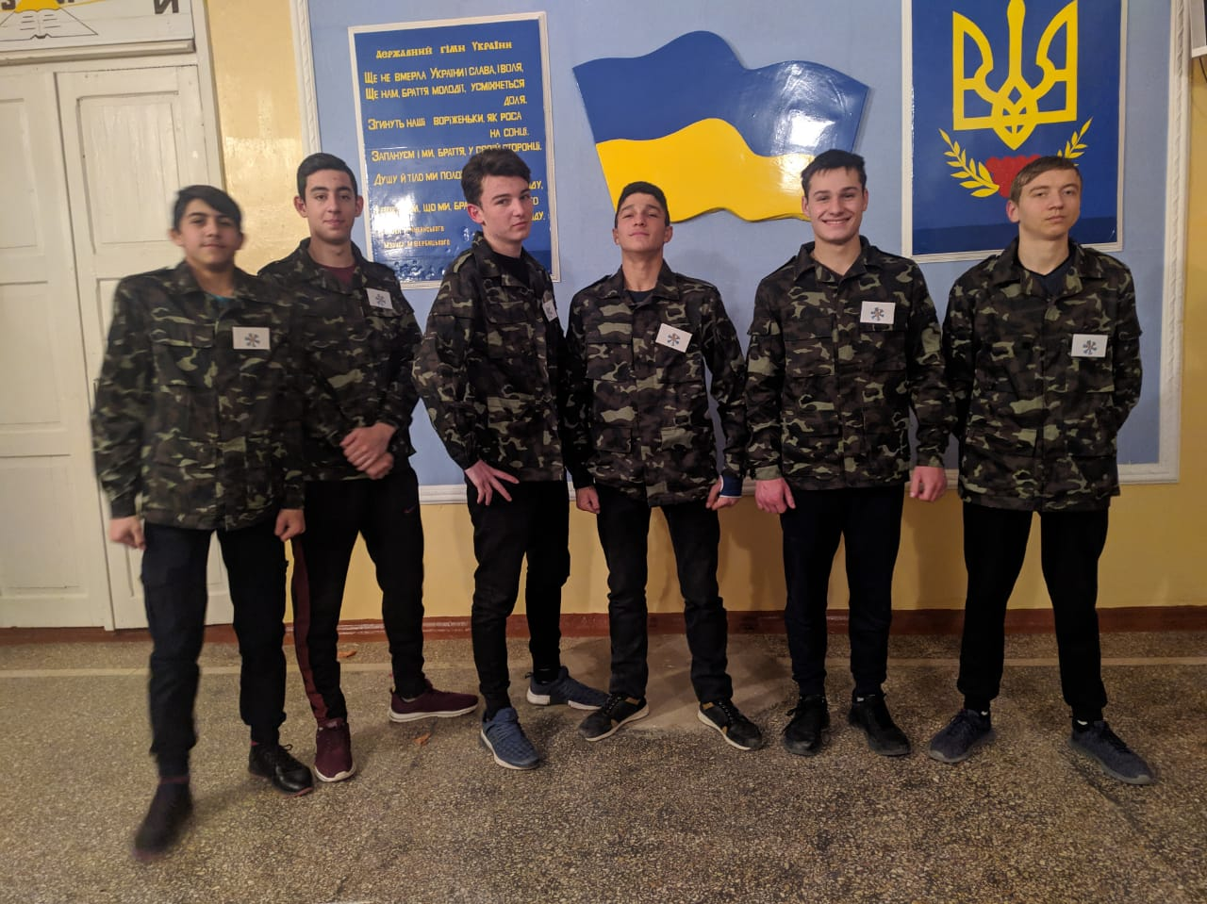
У школі проводилося багато конкурсів. Це конкурс «Козацька слава», де брали участь наші хлопці та завойовали перше місце
7

Slide 8
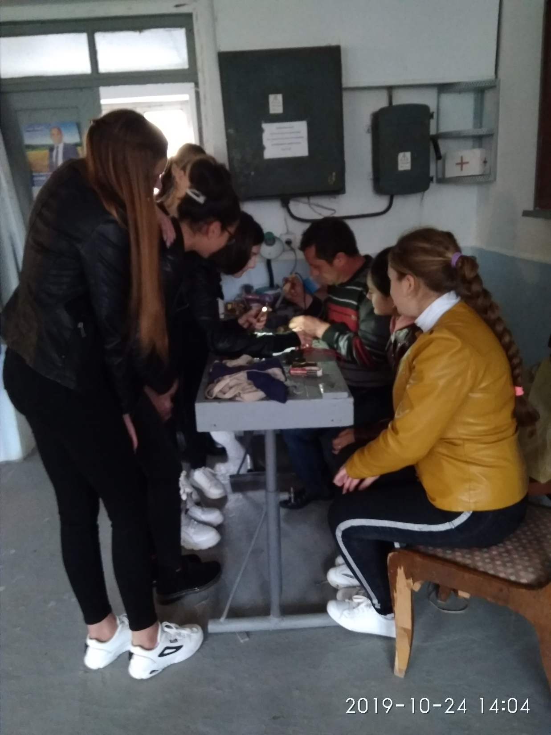
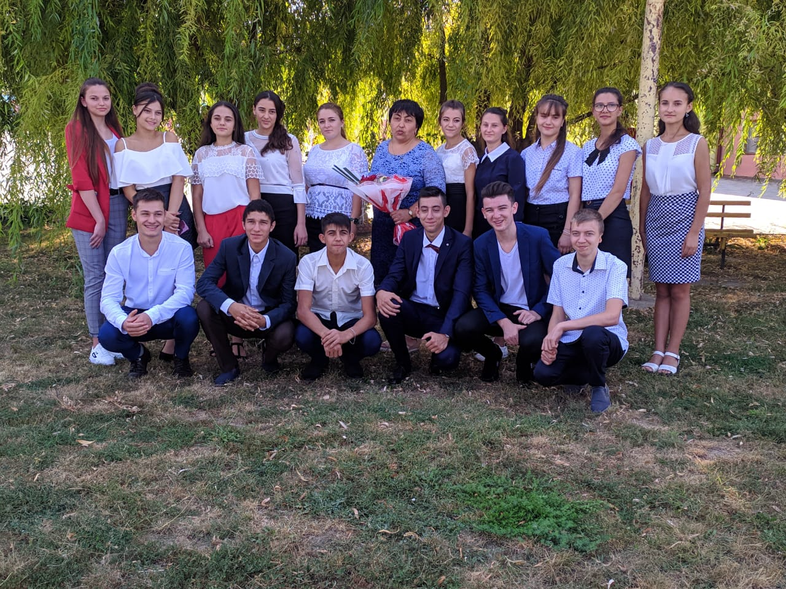
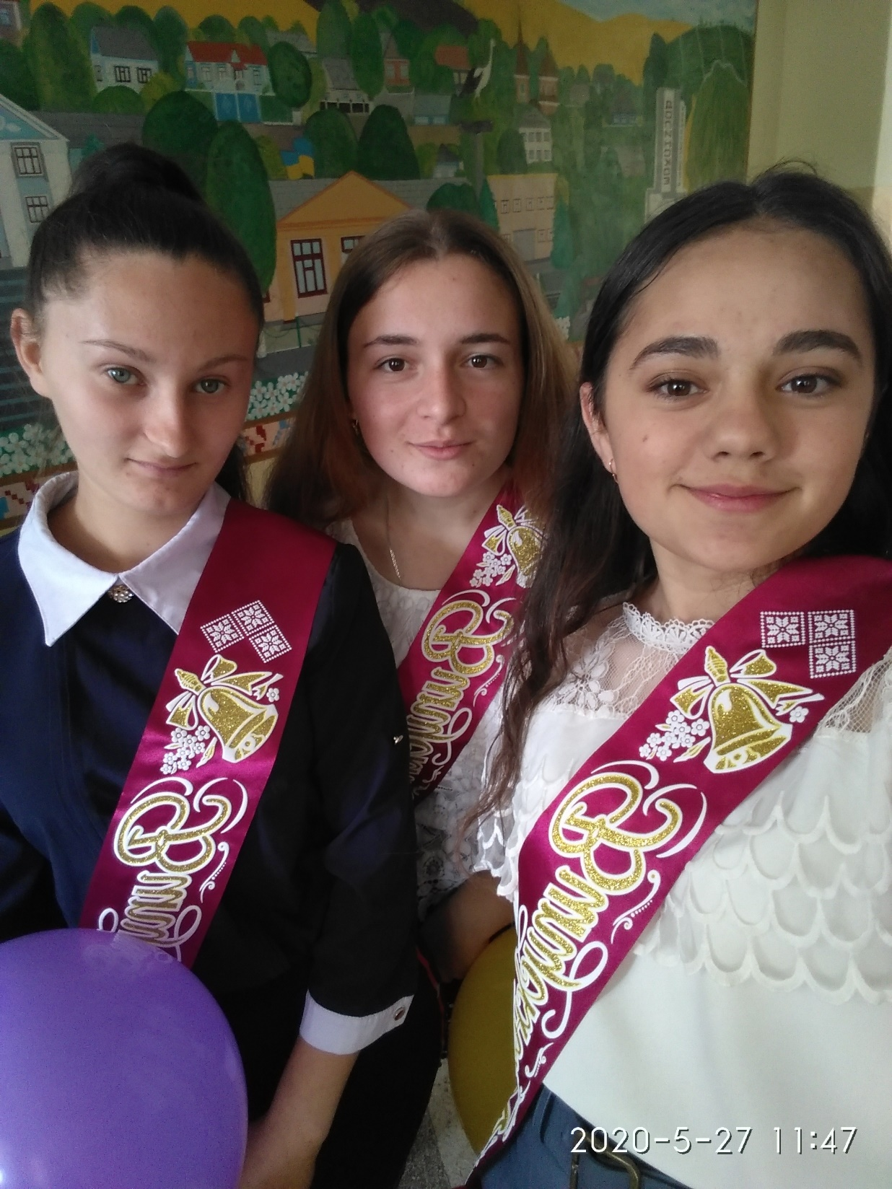
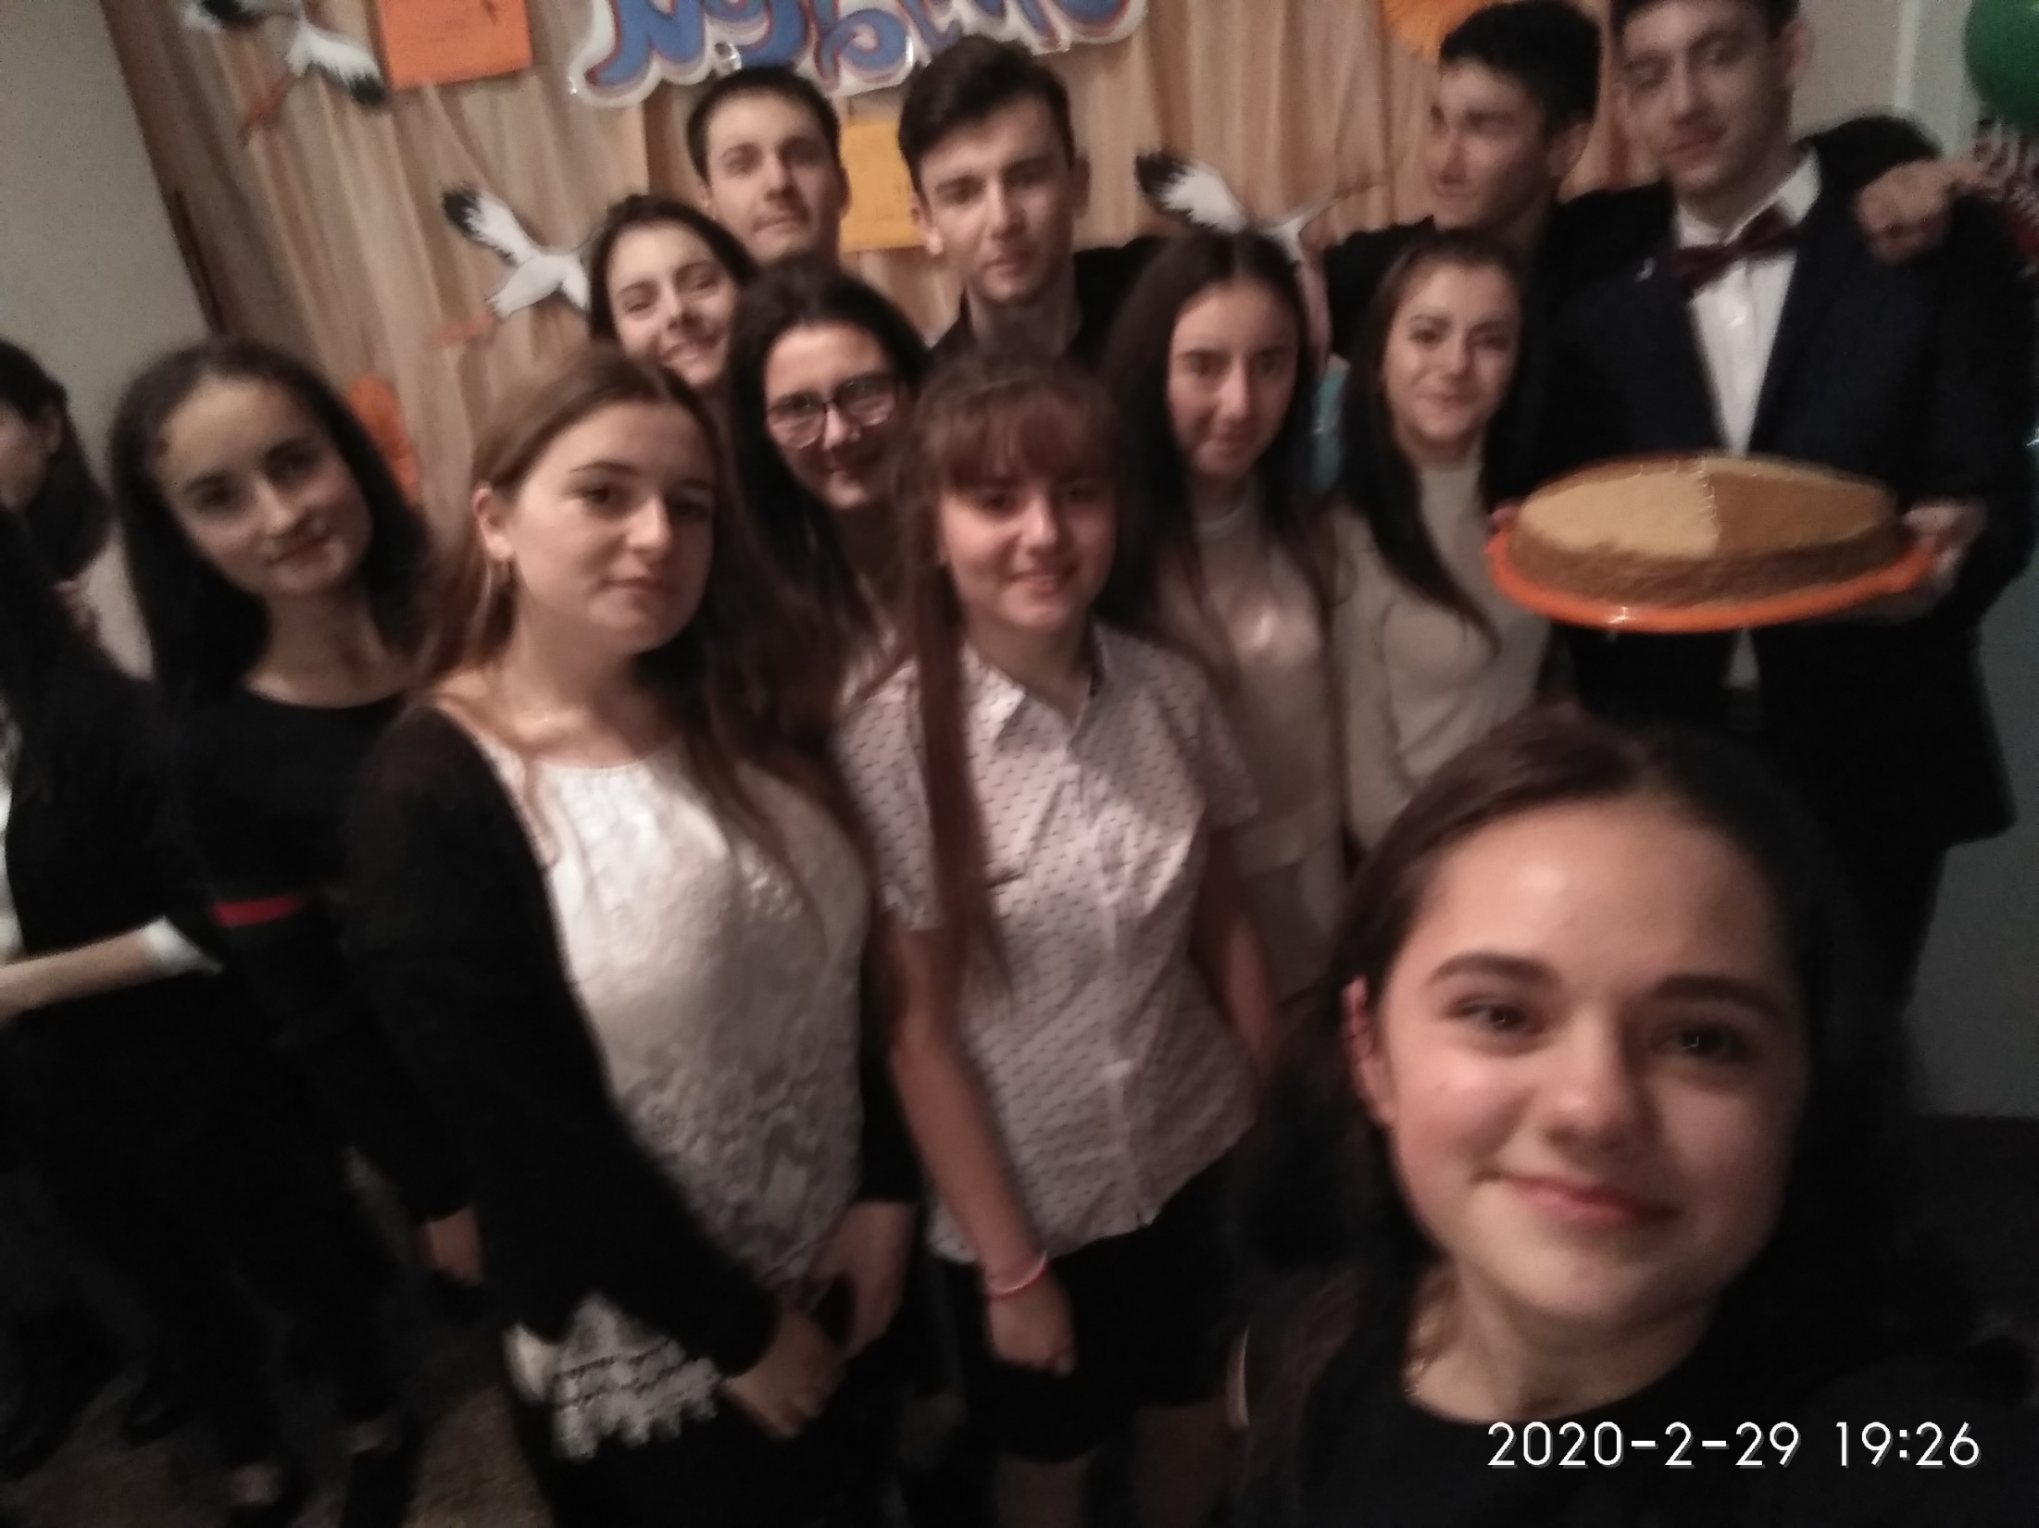
Фотографії останнього року школи
8

Slide 9
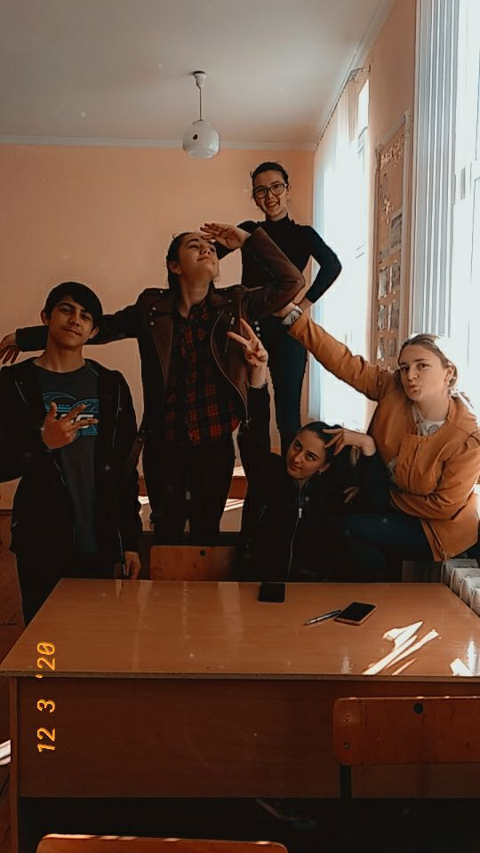
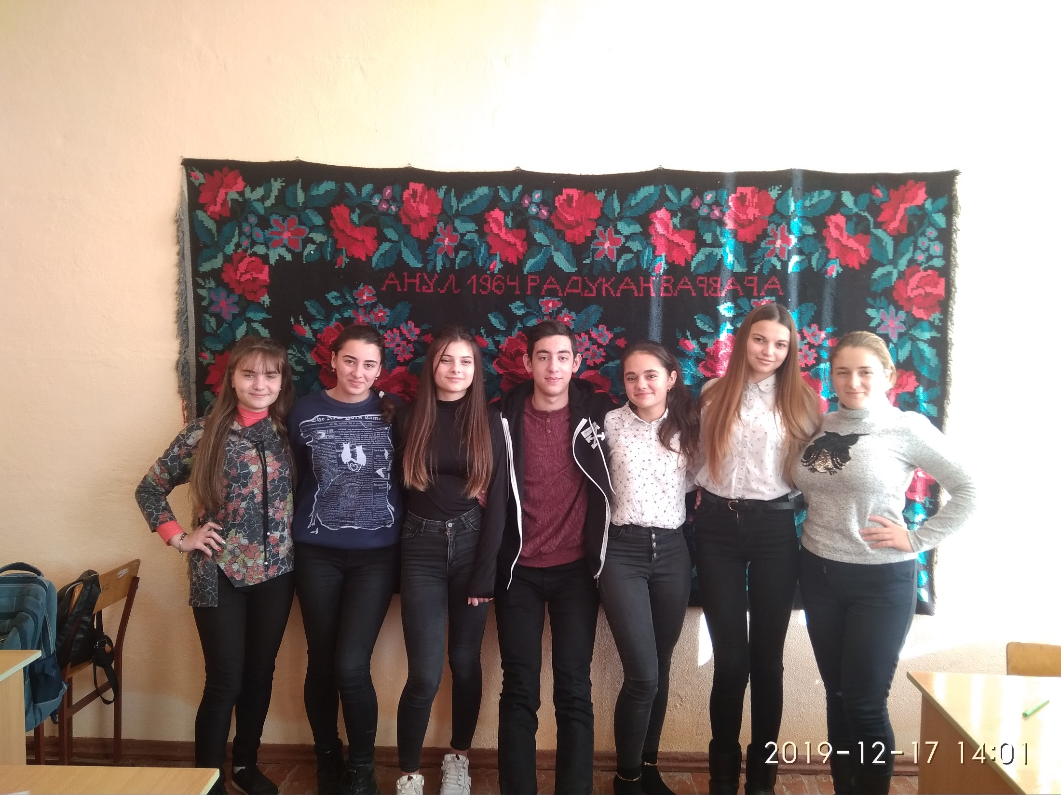
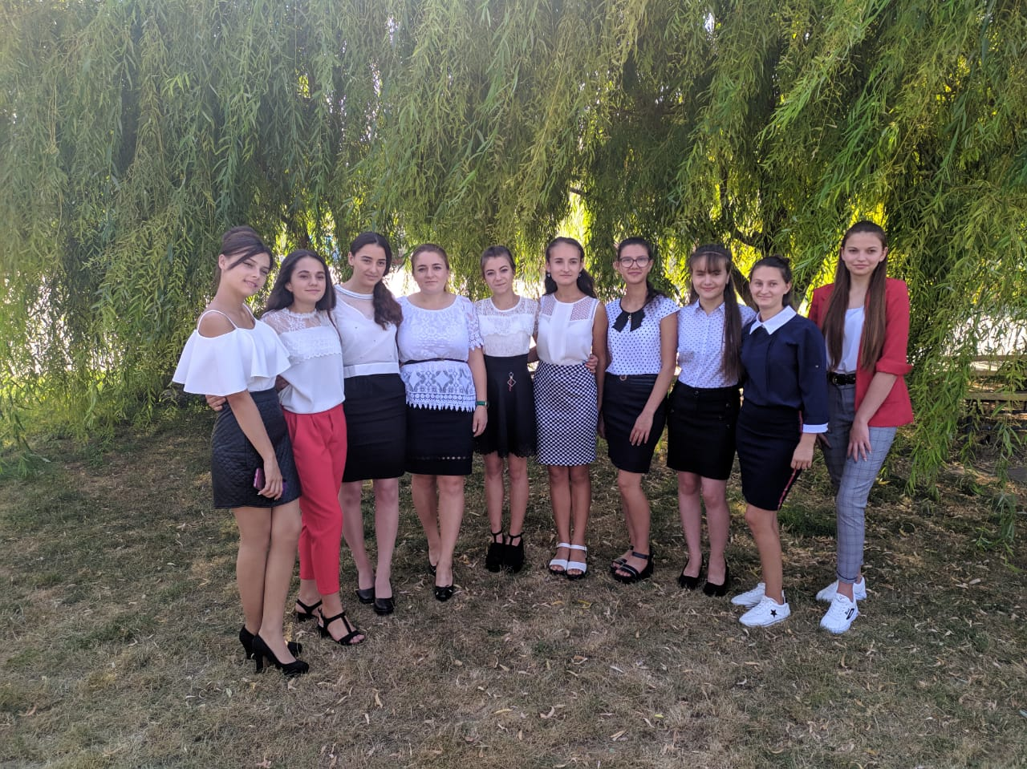
Шкільні роки нам не забуть!!!
9

Slide 10
:https://inshotapp.com/share/youtube.html
10

